Slide 1
Técnico em
Desenvolvimento
de sistemas
Módulo III

Slide 2
ENGENHARIA DE REQUISITOS

Slide 3


Introdução
O Processo de engenharia de requisitos, também conhecida como engenharia de requisitos, é primeira atividade no desenvolvimento de softwares e é uma das atividades primordiais a este processo.

Slide 4
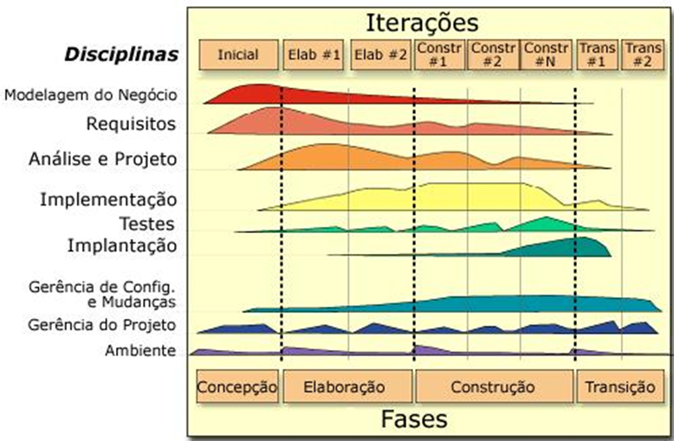
Introdução
Os requisitos de sistemas são a menor parte deste processo e compõem a alicerce fundamental para a criação do sistema (arquitetura, desenvolvimento, testes e a satisfação do cliente).

Slide 5
Gerenciamento de Requisitos
O Gerenciamento de Requisitos faz parte do processo de engenharia de requisitos e tem como função principal fiscalizar o processo de desenvolvimento usando como referência os requisitos levantados inicialmente.

Slide 6
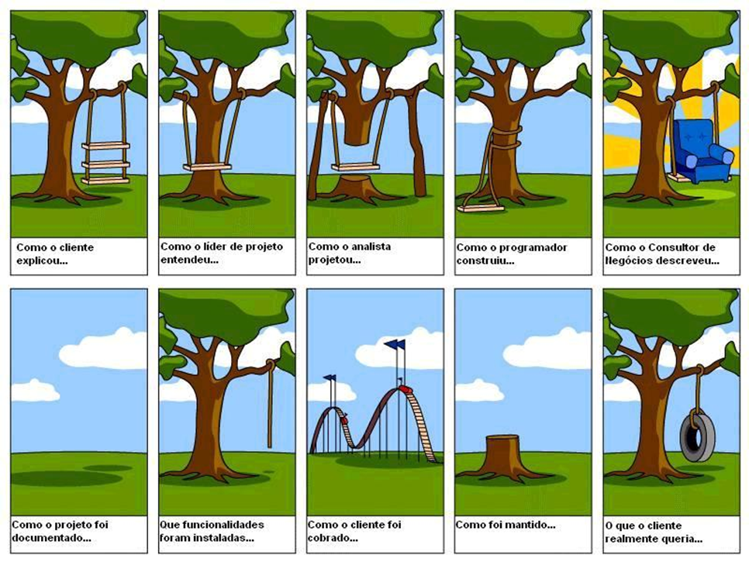
Problemas da não realização da engenharia de Requisitos

Slide 7

Objetivo da Engenharia de Requisitos
A engenharia de requisitos tem como objetivo conseguir obter e gerenciar os serviços no qual o cliente quer em forma de sistema, deixando com que todo o processo de desenvolvimento esteja previsível, dessa forma teremos benefícios como: Redução de riscos (técnicos, financeiros, de tempo, de qualidade e de segurança), redução de custos, aumento da qualidade, previsibilidade, melhora da comunicação, entre outros.

Slide 8
ENGENHARIA DE SOFTWARE

Slide 9

Conceito
A engenharia de software de acordo com Sommerville (2011) é um ramo de engenharia relacionada com todos os aspectos da produção de software, desde a especificação até a manutenção.

Slide 10
Um pouco de história...
A engenharia de software de acordo com Sommerville (2011) é um ramo de engenharia relacionada com todos os aspectos da produção de software, desde a especificação até a manutenção. Inicialmente proposto em 1968 em uma conferência organizada para discutir o que foi então chamado de ‘crise de software’, resultando diretamente da introdução de novo hardware de computador baseado em circuitos integrados, que decorre em softwares de maior complexidade a cada nova versão.

Slide 11
Processo de Engenharia de Requisitos
É uma subfase da Engenharia de requisitos;
Objetivo é gerar e gerenciar todos os requisitos do sistema, disponibilizando artifícios que permitam a execução das atividades de levantamento, modelagem, engenharia e documentação dos requisitos;
Gera artefatos que são utilizados em todas as fases do desenvolvimento de softwares.

Slide 12

Importância da Engenharia de Requisitos
É comum encontrarmos projetos de desenvolvimento de softwares que não dão a devida importância a engenharia de requisitos, porém estudos comprovam a importância desta fase para concepção do software sem riscos e com a devida qualidade.

Slide 13
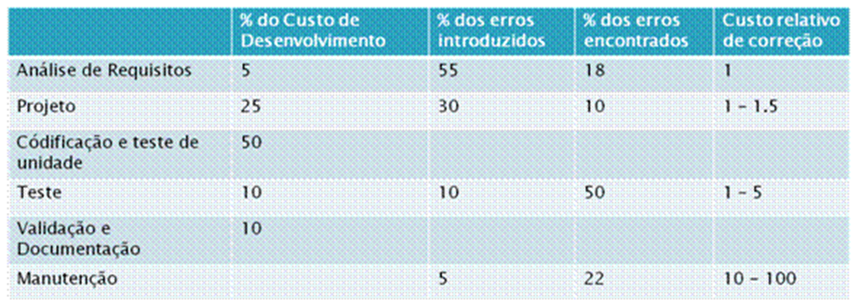
Importância da Engenharia de Requisitos
Fase de com menor custo de desenvolvimento é a de engenharia de requisitos;
Fase de maior custo de desenvolvimento é a fase de manutenção;
Fase de engenharia é onde a maioria dos erros são inseridos e é a fase na qual é menos custoso a correção dos erros.
Caso os erros não sejam tratados logo podemos verificar que o custo aumenta à medida que as fases do desenvolvimento vão passando.

Slide 14


Importância da Engenharia de Requisitos

Slide 15
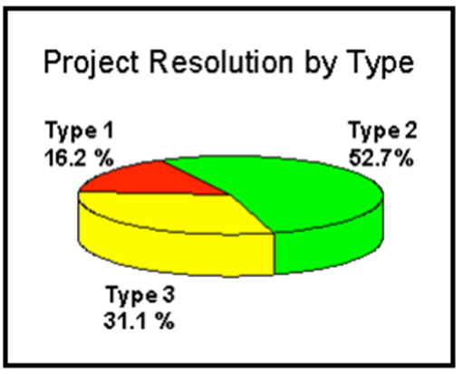
Importância da ER em números
Segundo estudo realizado pelo STANDISH GROUP (1995), com 8.000 projetos de software de 350 empresas nos mostra que:
31,1%
Projetos não chegam ao seu final, foram cancelados em alguma das fases do desenvolvimento.
52,7%
Projetos não são alterados, ou seja, tiveram um custo maior do que o orçado devido a mudanças para alcançar funcionalidades especificadas inicialmente.
16,2%
Projetos foram finalizados com sucesso, ou seja, atingiram o escopo, custo e qualidade.

Slide 16
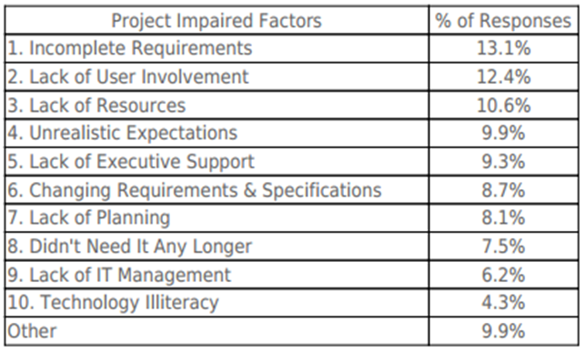
Importância da ER em números
O mesmo estudo nos mostra uma engenharia mais detalhada no que se diz respeito aos 10 fatores críticos que levam os projetos a serem cancelados. Três fatores têm ligação direta com a fase de engenharia de requisitos, são eles:
Requisitos Incompletos (Incomplete Requirements)
Não Envolvimento do Usuário (Lack of User Involvement)
Alteração de Especificações e Requisitos (Changing Requeriments and Specifications)

Slide 17


Informação Importante

Slide 18
REQUISITOS

Slide 19
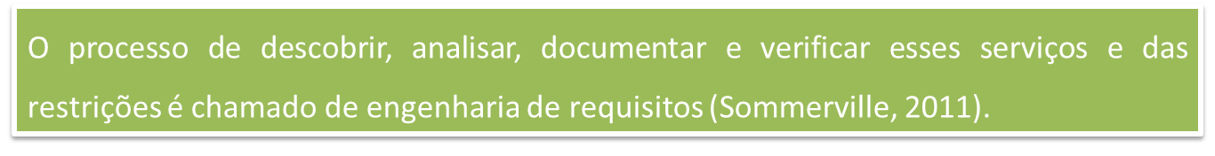
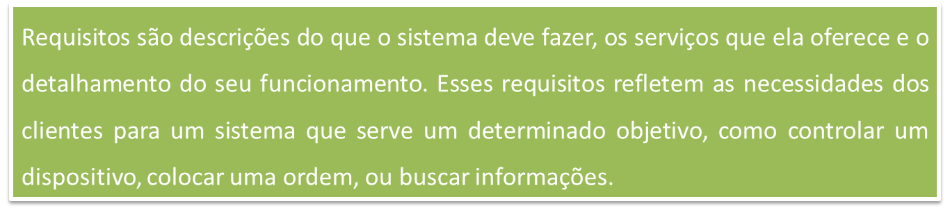
Conceito

Slide 20
Importância dos Requisitos bem Elaborados
Diminuem custos tanto de tempo quanto financeiro
Aumentam a qualidade do sistema final
Fornecem um checklist para o aceite final do cliente juntamente com um “contrato” sobre quais funções o software disponibilizará
Evitam possíveis retrabalhos

Slide 21
Classificação dos Riscos
Os requisitos podem ser classificados em:
Requisitos Funcionais
Requisitos Não Funcionais

Slide 22
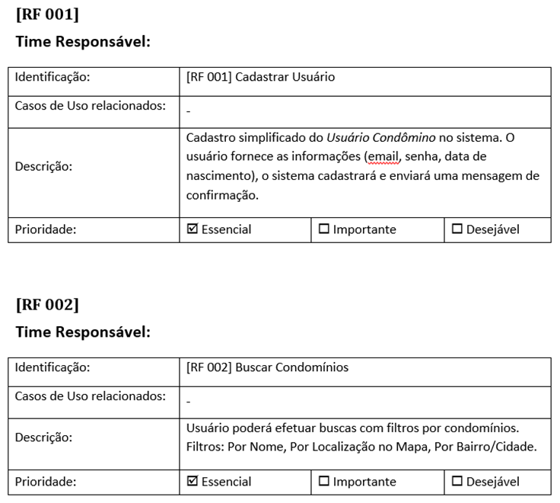
RF- Requisitos Funcionais
São afirmações de serviços que o sistema deve fornecer, como o sistema deve reagir aos artefatos de entrada, e como o sistema deve comportar em determinadas situações.
São aqueles que descrevem uma funcionalidade específica do sistema, estes por sua vez devem possuir nomes e códigos. Vale salientar que é importante termos casos de testes para cada requisito funcional.

Slide 23
RFN- Requisitos Não Funcionais
Não representam uma funcionalidade especifica do sistema em si, estão estritamente ligados a atributos ou qualidades do software. Estes requisitos devem ser descritos com métricas palpáveis e alcançáveis.
Usabilidade
Confiabilidade
Desempenho
Segurança
Distribuição
Adequação a padrões
Restrições de hardware e software

Slide 24
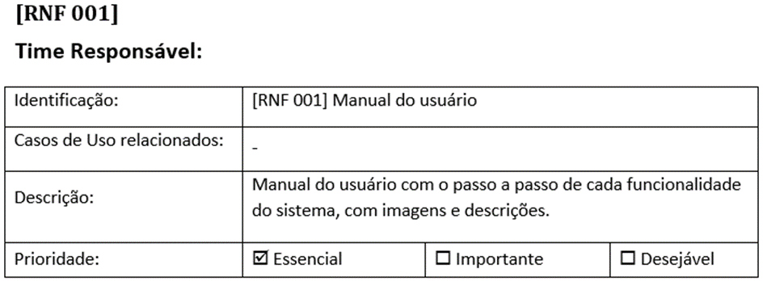
RFN- Usabilidade
São requisitos relacionados com interface com o usuário, facilidade de uso do sistema por parte dos usuários finais.

Slide 25
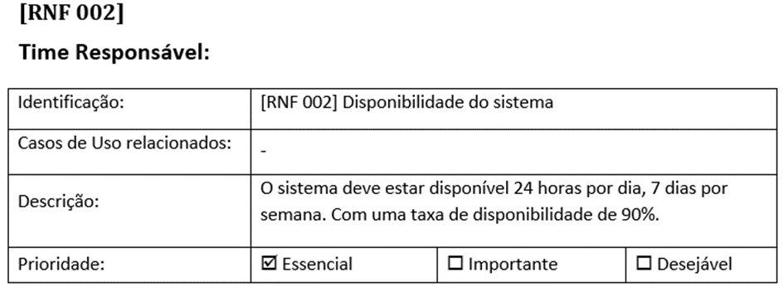
RFN - Confiabilidade
São requisitos relacionados com disponibilidade do sistema, alto grau de tolerância a falhas, habilidade de recuperação das falhas e correção do sistema.

Slide 26
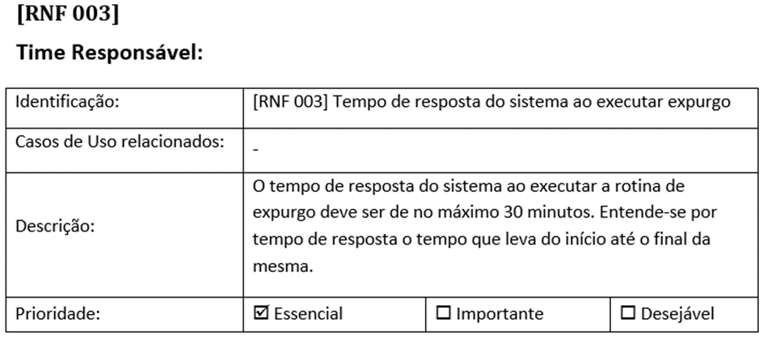
RFN Desempenho
São requisitos relacionados com eficiência, tempo de resposta de processamento (imposta pelo ambiente) e uso de recursos.

Slide 27
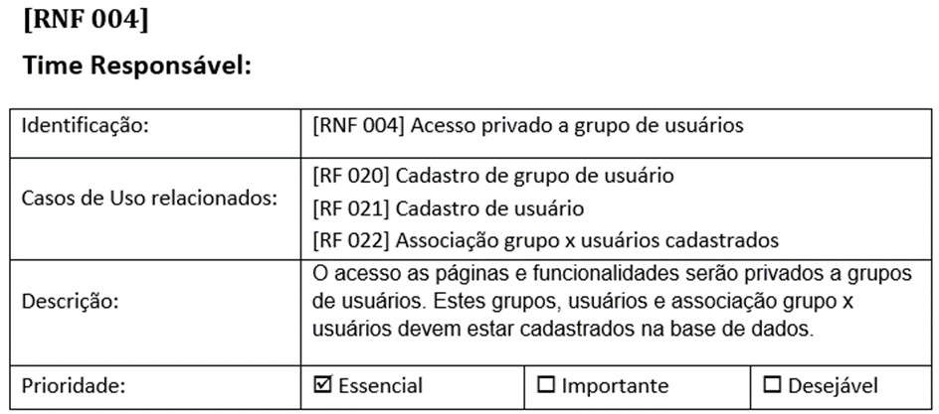
RFN- Segurança
São requisitos relacionados a privacidade, integridade e autenticidade dos dados do sistema.

Slide 28
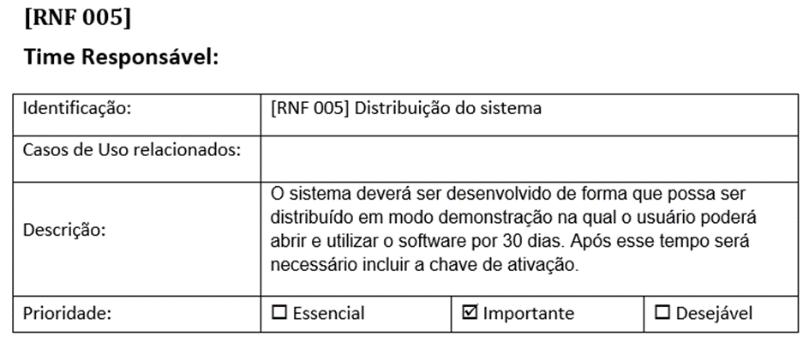
RFN- Distribuição
São requisitos relacionados a distribuição da versão executável do sistema, críticos para sistemas com grande volume de usuários.

Slide 29
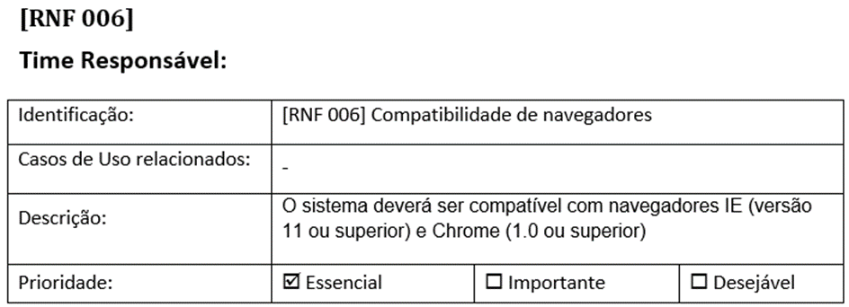
RFN- Adequação a Padrões
São requisitos relacionados com padrões ou normas que devem ser seguidos no sistema ou no seu desenvolvimento como interface gráfica e desenvolvimento de componentes.

Slide 30
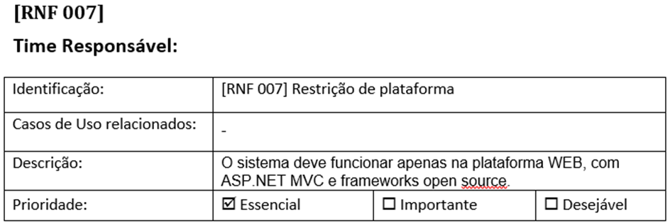
RFN – Restrições de Hardware e Software
São requisitos relacionados a hardwares e softwares para desenvolver e executar o sistema como plataforma cliente (Windows ou web), plataforma servidor (sistema operacional, banco de dados, entre outros), protocolos de comunicação, entre outros.

Slide 31
FASES DA ENGENHARIA DE REQUISITOS

Slide 32
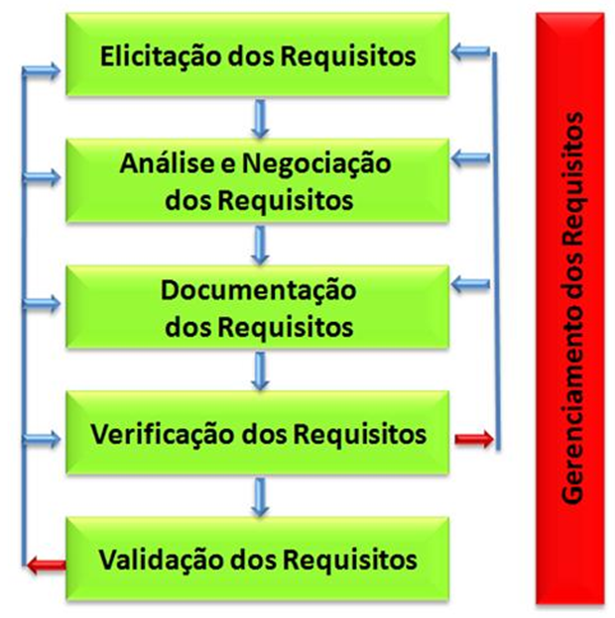
Engenharia de Requisitos e suas Fases
Para que objetivos sejam alcançados a engenharia de requisitos baseia-se em um processo que deve garantir a criação, levantamento, documentação, verificação, validação e gerenciamento dos requisitos. Este processo divide-se conforme imagem ao lado.

Slide 33
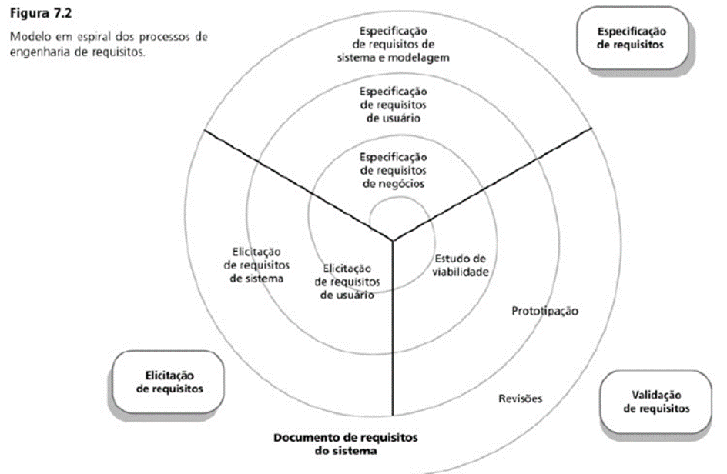
Engenharia de Requisitos e suas Fase

Slide 34
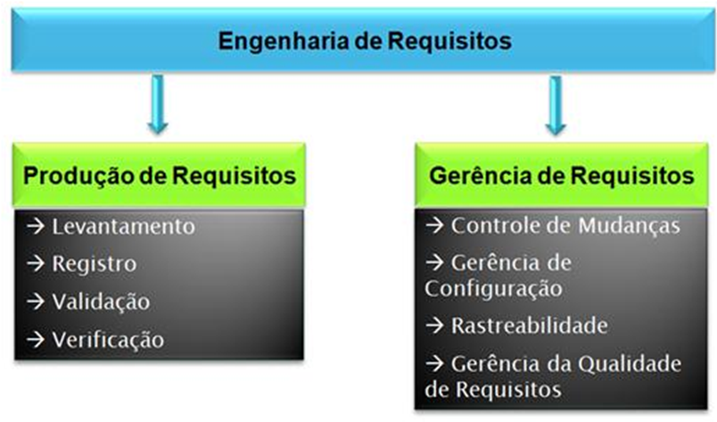
Engenharia de Requisitos e suas Fases
Analisando o processo de engenharia de requisitos podemos subdividi-lo de forma de forma macro em duas fases: A geração de requisitos e a gestão dos requisitos, que embora distintas ambas possuem enorme importância.

Slide 35
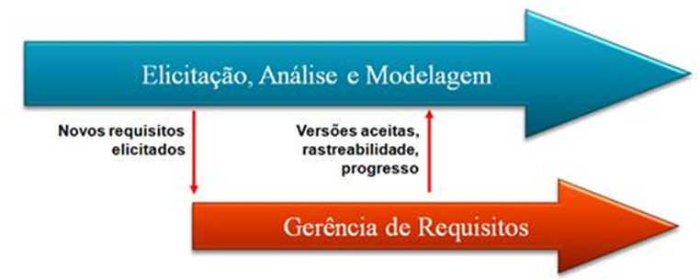
Engenharia de Requisitos e suas Fases
A geração dos requisitos e a gerência destes são fases macros distintas, porém que andam em paralelo, a única diferença é que a segunda se inicia apenas após o levantamento dos requisitos.

Slide 36
Fase de produção dos requisitos

Slide 37

Fase de Produção dos Requisitos
Definição sobre elicitar requisitos segundo KRAUSE (2014, p. 72):
Elicitar significa descobrir, tornar explícito, obter o máximo de informações para o conhecimento do objeto em questão. [...] Cabe a elicitação a tarefa de identificar os fatos que compõem os requisitos, de forma a prover o mais correto e mais completo entendimento do que é demandado.

Slide 38
Fase de Produção dos Requisitos
Elicitar requisitos é a atividade que tem como objetivo descobrir os requisitos de sistema através de técnicas especificas. Técnicas essas que veremos ao longo desta apostila. O processo de extração de requisitos de sistema não é tão simples como parece, esta fase deve ser minuciosamente trabalhada e se bem feita gerará bons frutos. Este processo pode gerar certas dificuldades que senão tomadas as devidas providências transformam-se em grandes obstáculos que podem impedir consideravelmente o levantamento e consequentemente a obtenção de um documento de requisitos com qualidade.

Slide 39
Problemas no Levantamento de Requisitos
Usuários normalmente não tem uma ideia exata do sistema por ele requerido nem muito menos do que o seu negócio realmente necessita
Usuários têm dificuldades para descrever seu conhecimento sobre o domínio do problema;
Usuários e analistas têm postos de vistas diferentes no que se refere a problemas. Isto ocorre normalmente devido a suas formações em áreas distintas;
Usuários podem implicar com o novo software e prontamente negarem-se a realizar a elicitação, podendo até sabotarem esta parte do processo.

Slide 40
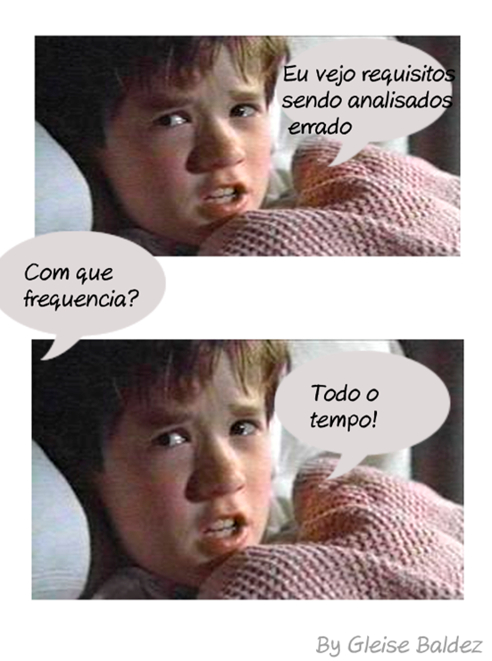
Problema no Levantamento de Requisitos

Slide 41
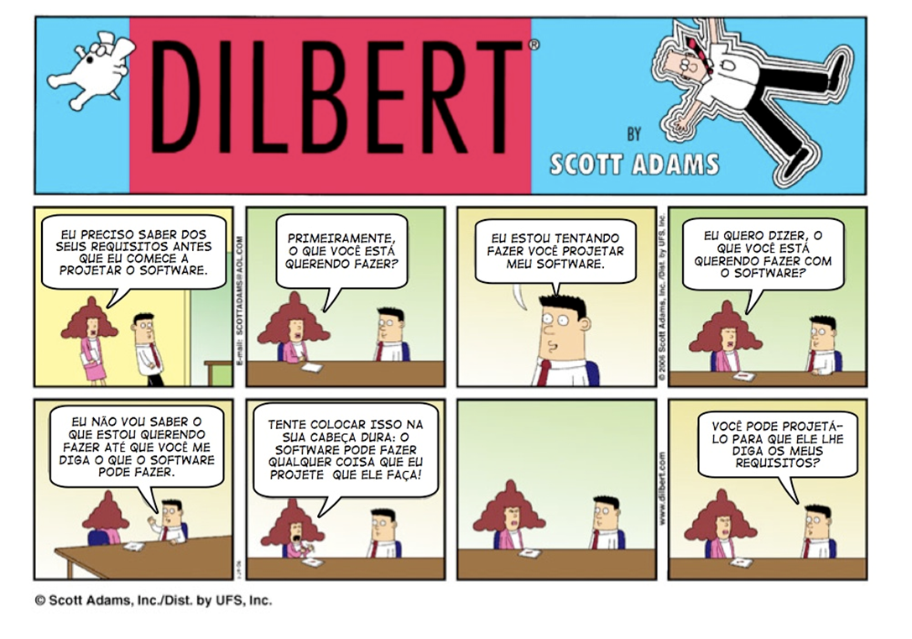
Problemas no Levantamento de Requisitos

Slide 42
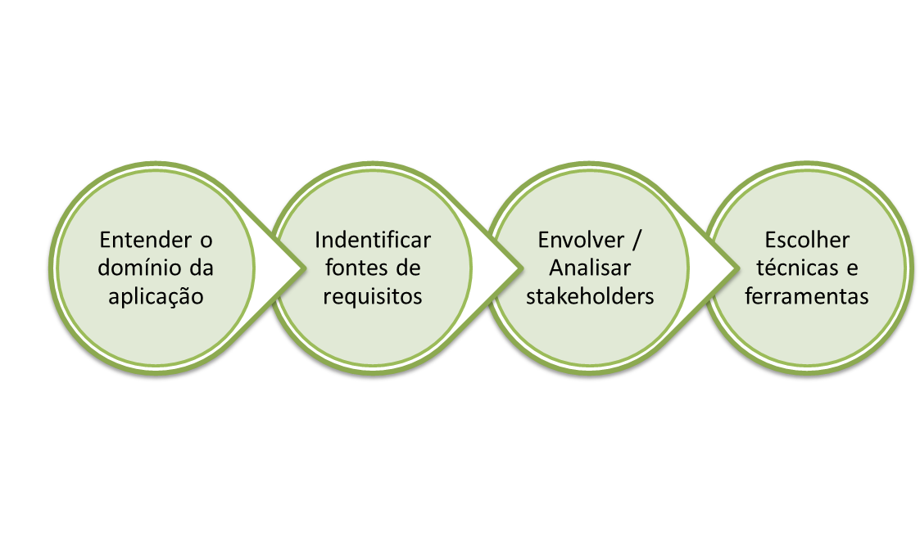
Atividades de um bom Levantamento de Requisitos
Para realizar um bom levantamento de requisitos é necessário realizar algumas atividades, podemos ver abaixo as atividades que compõem esta fase.

Slide 43
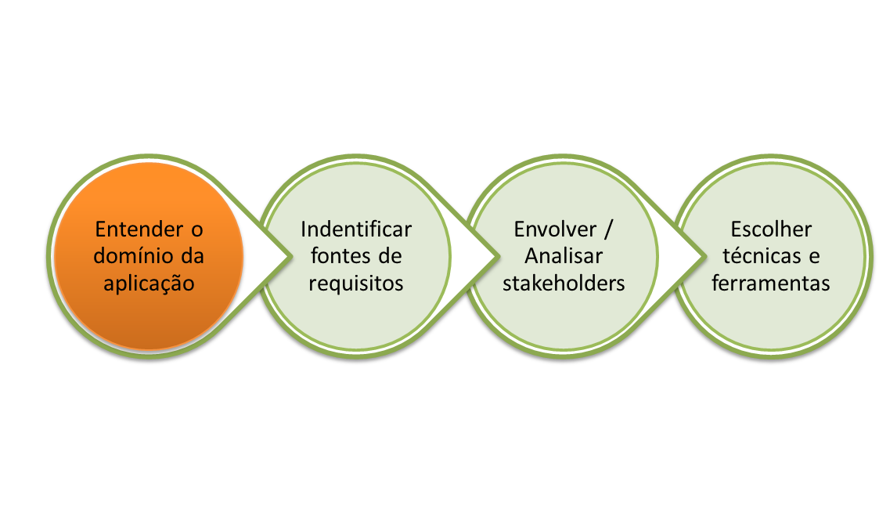
Atividades de um bom Levantamento de Requisitos
É nessa atividade que deve-se investigar em detalhes o mundo real, descrever os processos atuais e entendendo detalhadamente o ambiente (aspectos organizacionais, políticos, sociais e principalmente objetivos de negócios)

Slide 44
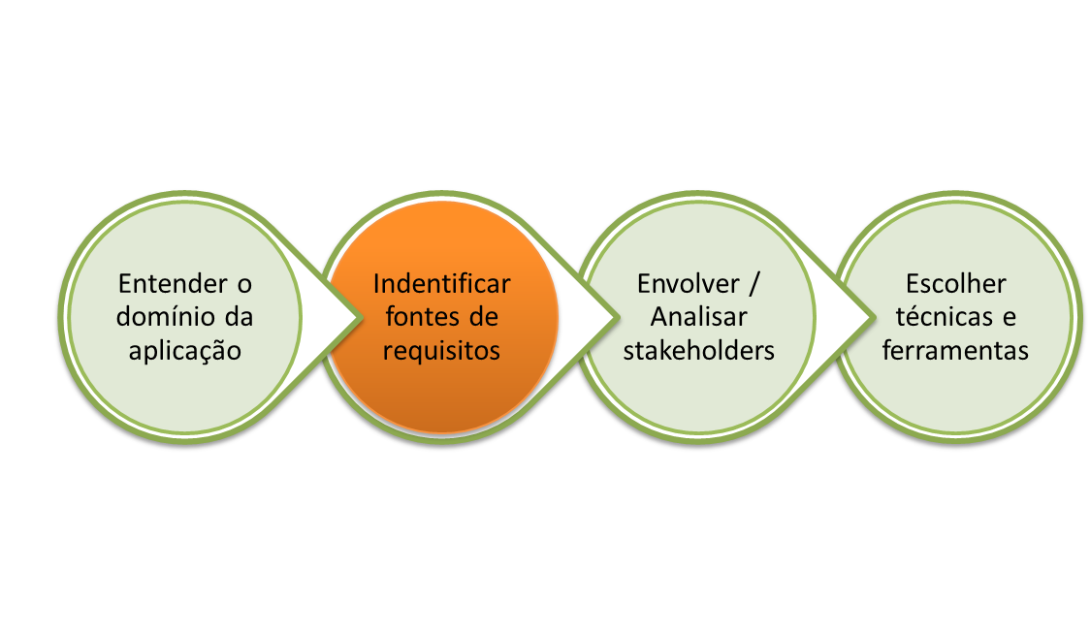
Atividades de um bom Levantamento de Requisitos
Nesta atividade se faz necessário identificar as pessoas que possuem o conhecimento necessário como stakeholders, especialistas, consultores externos, documentações de sistemas legados, documentos de processo, manuais, relatórios e etc.

Slide 45
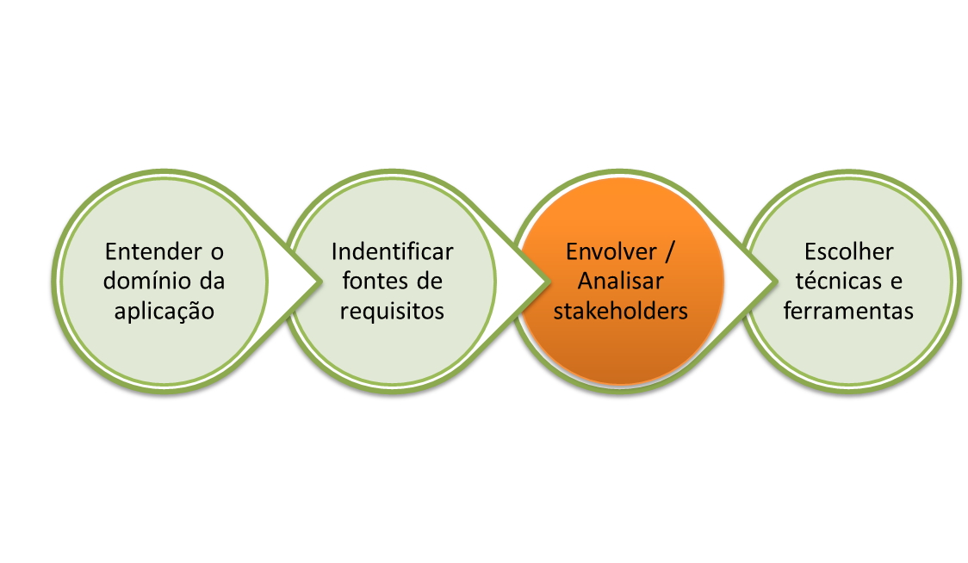
Atividades de um bom Levantamento de Requisitos
Neste ponto é preciso identificar os stakeholders do projeto e envolve-los no levantamento de requisitos. Está ação é importante pois estes normalmente são as pessoas que detêm o maior conhecimento do processo de negócios, além de serem as pessoas que têm o maior interesse no sucesso do projeto.

Slide 46
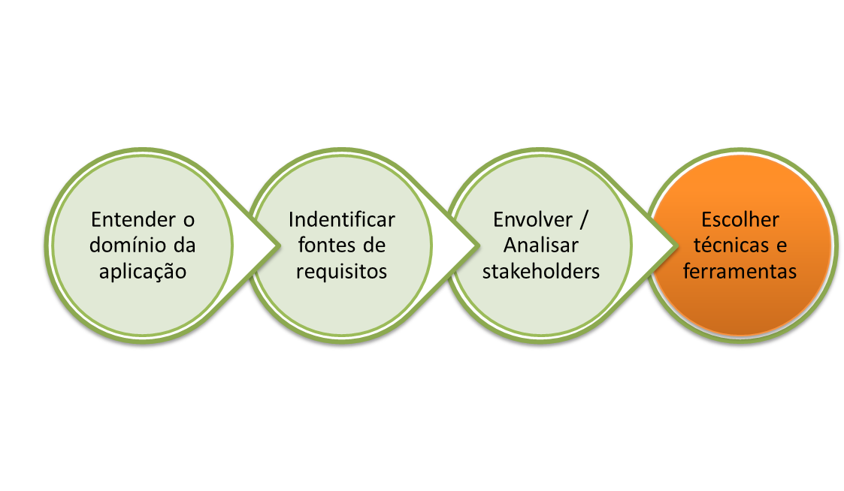
Atividades de um bom Levantamento de Requisitos
Existem boas práticas e técnicas que podem nos ajudar nesta árdua e importante tarefa. Vale salientar que na maioria das vezes a combinação de técnicas de elicitação é o mais adequado a se fazer.

Slide 47
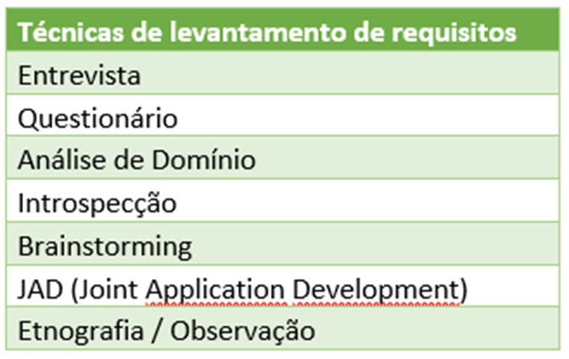
Técnicas de Levantamento de Requisitos
De acordo com Moraes, J. B. D. (2009) :
As técnicas de levantamento de requisitos têm por objetivo superar as dificuldades relativas a esta fase. Todas as técnicas possuem um conceito próprio e suas respectivas vantagens e desvantagens, que podem ser utilizadas em conjunto pelo analista.

Slide 48
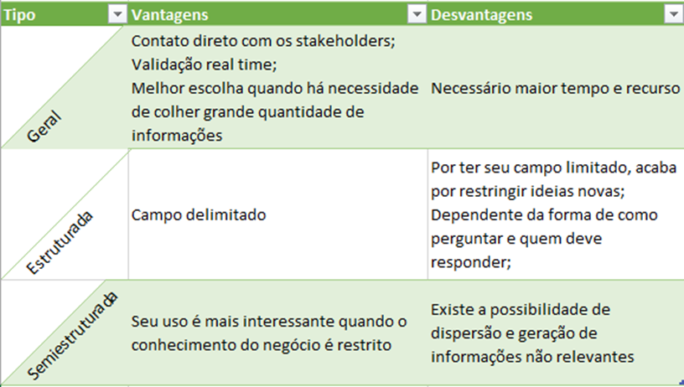
Entrevista
É a técnica mais utilizada, baseia-se em atividades sociais e sua eficácia está totalmente ligada a experiência do entrevistador e da interação dos participantes. As entrevistas classificam-se em três tipos: Estruturadas, semiestruturas e não estruturadas.

Slide 49
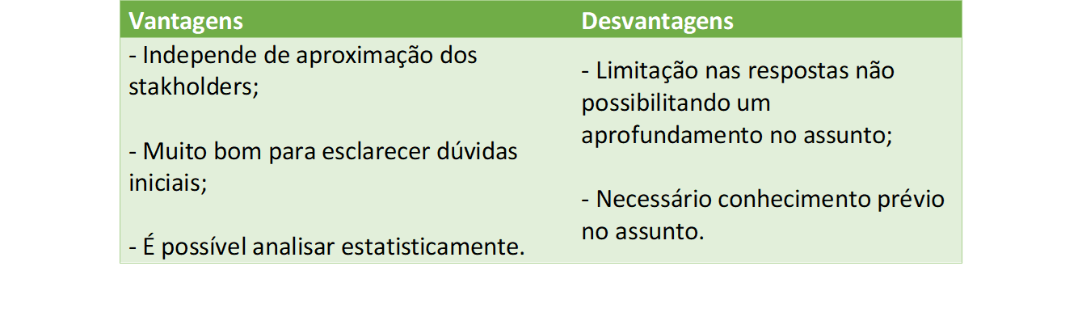
Questionário
Técnica de levantamento de requisito eficiente quando há a necessidade de entendimento da parte técnica e de domínio, normalmente aplicada no início do levantamento de requisitos e serve como base para outras técnicas de levantamento.

Slide 50
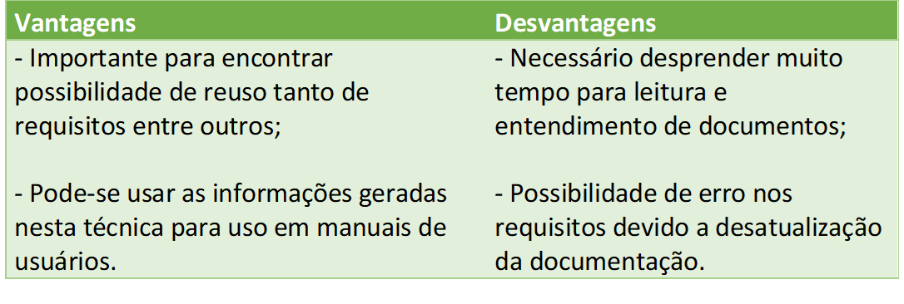
Análise de Domínio
Técnica utilizada quando se está substituindo ou atualizando um sistema legado. Consiste na análise de documentações e do sistema existente.

Slide 51
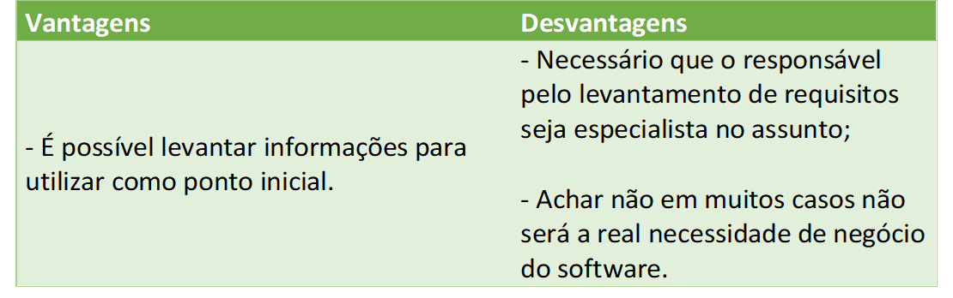
Introspecção
Esta técnica consiste no levantamento dos requisitos com base no conhecimento e experiência do responsável por levantar os requisitos.

Slide 52
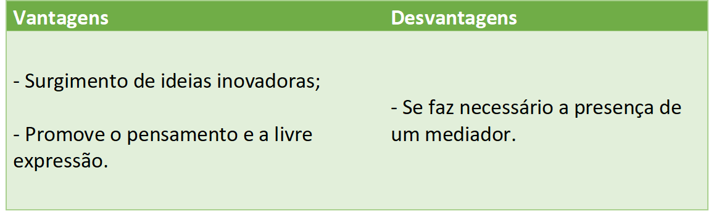
Brainstorming
Esta técnica consiste em colocar vários stakeholders juntos e gerar discussões informais para que sejam geradas ideias de forma livre. Ao realizar um brainstorming deve evitar a todo custo tomadas de decisões, críticas, filtros entre outros.

Slide 53
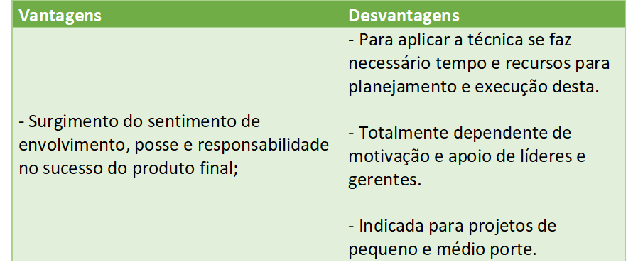
JAD (Joint Application Development)
É uma técnica que tem como objetivo criar uma visão do sistema colaborativamente, envolvendo a participação e tomada de decisões de todos os stakeholders. A técnica de JAD deve ser utilizada em casos onde é necessário o consenso geral, aumentando o comprometimento de todos quanto ao sucesso do software. A JAD possui duas etapas principais: planejamento e projeto, a primeira etapa é onde são levantados / especificados os requisitos e a segunda etapa são as atividades de projeto do sistema (adaptação, sessão e finalização).

Slide 54
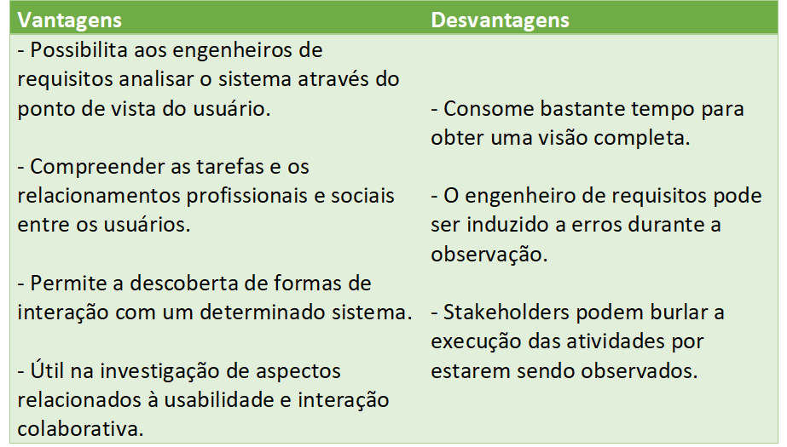
Etnografia/Observação
Método de observação de comportamento, usado por antropólogos. Na elicitação de requisitos o analista observa os usuários durante suas atividades normais de trabalho (observação direta em ambiente real. Este método ajuda a descobrir aqueles requisitos “implícitos” e é útil quando o novo sistema deve resolver problemas relacionados a processos ou procedimentos.

Slide 55

Registro dos Requisitos
Para a documentação de requisitos recomenda-se utilizar SRS da IEEE std 830, o Institute of Eletrical and Eletronics engineers - IEEE Std 830 é uma norma que recomenda abordagens para a Especificação de Requisitos de Software - ERS ou SRS – Software Requirements Specifications.
A SRS é o documento que permite ao cliente descrever suas necessidades e ao desenvolvedor compreendê-las, o qual define todos os requisitos que devem compor o software e estabelece uma base para o acordo entre clientes e desenvolvedores sobre o que o software fará (IEEE, 1998).

Slide 56
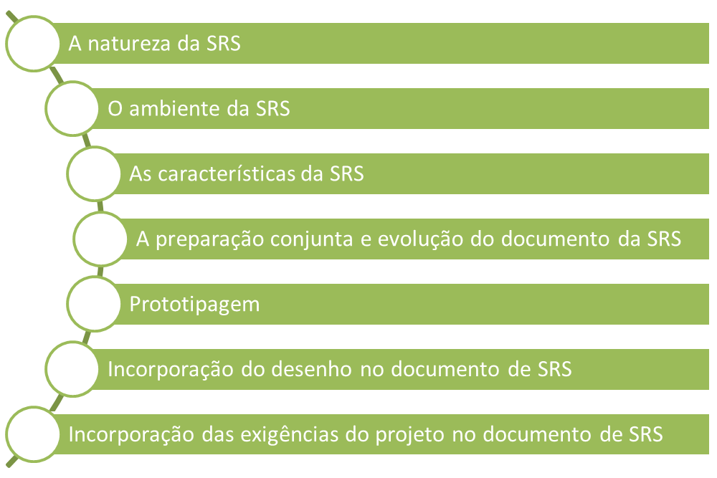
Registro dos Requisitos
Há algumas considerações para se produzir uma boa SRS.

Slide 57
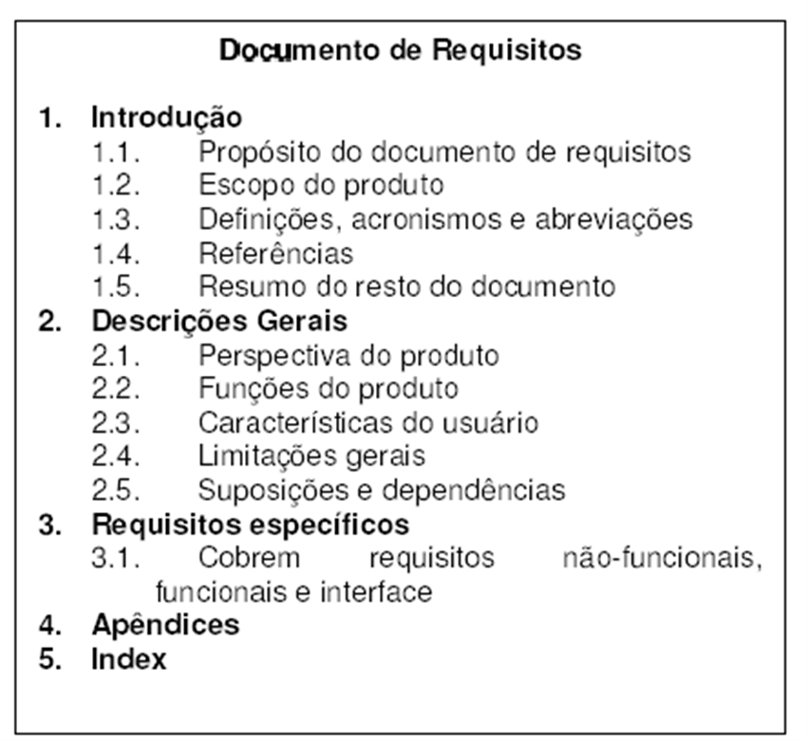
Estrutura de Documento de Requisito

Slide 58
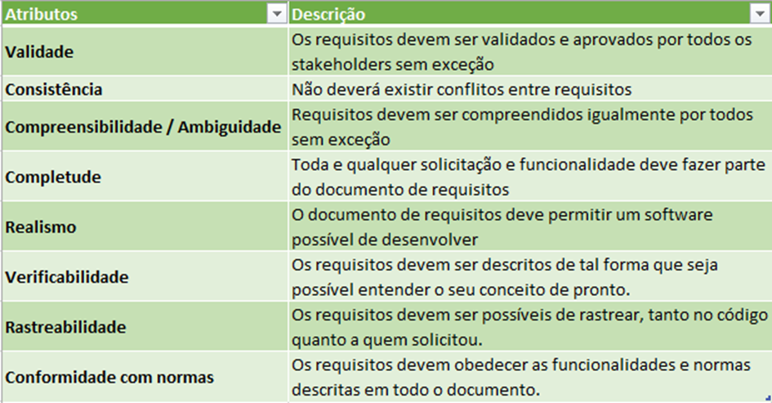
Verificação e Validação de Requisitos
A validação é de extrema importância pois minimizam a possibilidade de erros nos requisitos que por sua vez aumentam o custo do projeto e do retrabalho. Nesta fase será necessário verificar os atributos dos requisitos

Slide 59
Fase de Gestão de Requisitos

Slide 60
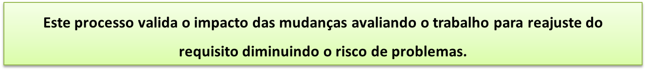
Gestão de Requisitos
Requisitos são elementos que podem mudar com facilidade por vários motivos, erros na elicitação de requisitos, mudança de negócio, alteração devido a legislação, entre outros. Se não for tomado o cuidado ideal podemos pôr em sério risco o sucesso do projeto, pois as alterações de requisitos não forem realizadas de forma organizada teremos um documento de requisitos ambíguo e de baixa qualidade.

Slide 61



Gestão de Requisitos
Requisitos são elementos que podem mudar com facilidade por vários motivos, erros na elicitação de requisitos, mudança de negócio, alteração devido a legislação, entre outros. Se não for tomado o cuidado ideal podemos pôr em sério risco o sucesso do projeto, pois as alterações de requisitos não forem realizadas de forma organizada teremos um documento de requisitos ambíguo e de baixa qualidade.

Slide 62

Gestão de Requisitos
Para diminuir o risco de problemas citados anteriormente ao longo do processo de geração dos requisitos, se faz necessário a condução da gestão de requisitos, este processo valida o impacto das mudanças avaliando o trabalho para reajuste do requisito.

Slide 63
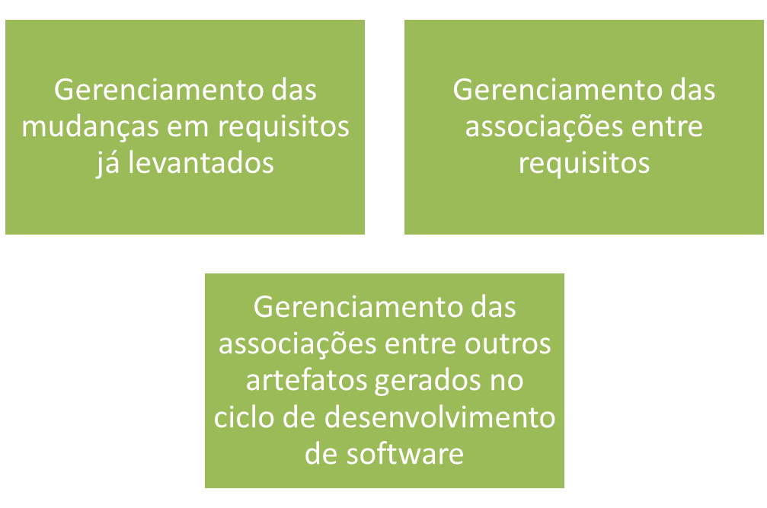
Principais Pontos na Gestão de Requisitos

Slide 64

Gestão de Mudança de Requisitos
Problemas
Mudanças ocorrem de uma forma ou outra;
Mudanças podem prejudicar o andamento do processo.

Slide 65

Gestão de Mudança de Requisitos
Solução
Estar preparado para as mudanças e conduzi-las de forma a gerar menor impacto;
Criação de um processo de controle de mudanças.
Melhora e facilidade na tomada de decisão
Controle e gestão de custos, prazo e qualidade
Além de permitir que as mudanças tenham rastreabilidade.

Slide 66
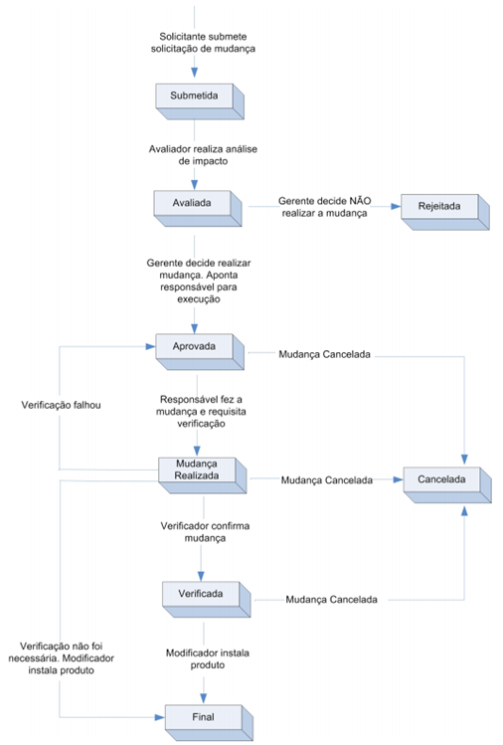
Exemplo de Processo de Mudança de Requisito

Slide 67
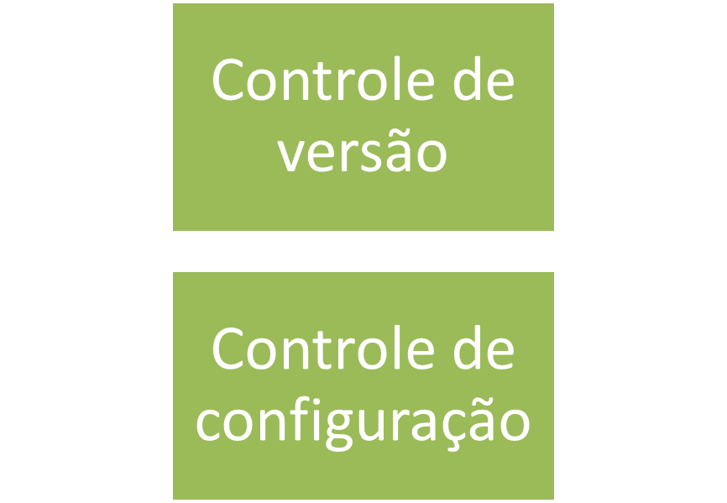
Gerência de Configuração
A gerência de configuração é responsável por dois tipos de conjunto de atividades:

Slide 68
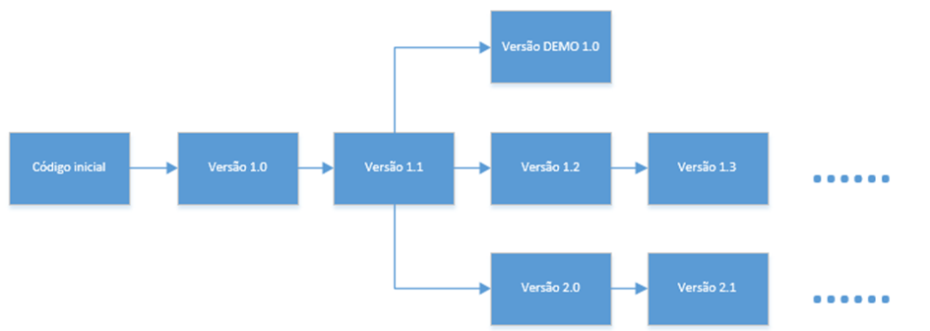
Controle de Versão
Garante o acompanhamento e gestão de diversas versões de um artefato. Onde é possível manter histórico de mudanças e versões de um artefato em todo ciclo de desenvolvimento. Este controle garante que toda a equipe esteja trabalhando em cima de uma versão atual evitando a confusão gerada por trabalho em versões distintas e desatualizadas.

Slide 69
Controle de Configuração
Ao invés de controlar os artefatos documentais, como o controle de versão, garante o controle de versões de software permitindo o acompanhamento e gestão do trabalho em diversas versões do sistema.

Slide 70
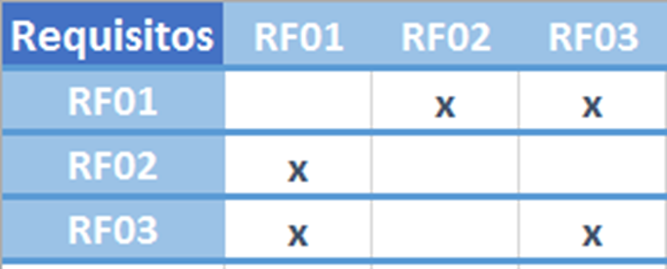
Rastreabilidade
Este item da gestão de requisitos é de suma importância pois visa descobrir as interações entre requisitos de modo a permitir o gerenciamento das mudanças nos mesmos. A forma mais simplória de rastrear requisitos é construir uma matriz de interação entre eles, esta matriz tem como objetivo mostrar com quais outros requisitos existem relacionamentos.

